Slide 1

软件自由日：什么是自由软件与常用软件分享
讲义链接：https://github.com/hitlug/hitsfd-presentation-hitlug
哈工大Linux开源学生俱乐部（HITLUG）
招新群群号：779533230

Slide 2
Introduction

Slide 3
什么是软件
软件就是计算机里除了硬件以外的东西
比如应用（APP）、操作系统，有的时候文档也算软件的一部分

Slide 4

那什么又是自由软件
粗略来讲，一个软件如果是自由软件，这意味着用户可以自由地运行，拷贝，分发，学习，修改并改进该软件。
进一步地，用户不可限制别的用户的自由。这是自由的边界问题。

Slide 5



自由边界以外：开源软件
开源软件就是开放源代码的软件。和自由软件有一样的存在形态。但是有一定的差异。
开源软件并不阻止你作为用户去妨害别人的软件自由，亦如你可以通过一些法律方式去阻止你的用户去修改和分发你的软件。

Slide 6

什么是开源
开源的意思是开放源代码。也就是把程序的源代码公开。
作为文化的一部分而言，开源是很好理解的一种文化现象。像是发明了一道菜，然后公开食谱一样。
但是开源并不等同于放弃著作权。开源仅仅要求开发者做到《The Open Source Definition》中要求的十条而已，开发者可以就其对于代码作品的版权，对用户作另外的要求。就像是GPL（GNU通用公共许可证）——基于GPL发行的代码，不允许应用在闭源软件里，也不能改写为闭源软件再公开发布。
如果需要了解更多的讯息，可以去阅读红帽公司的《什么是开源？》这篇文章。

Slide 7
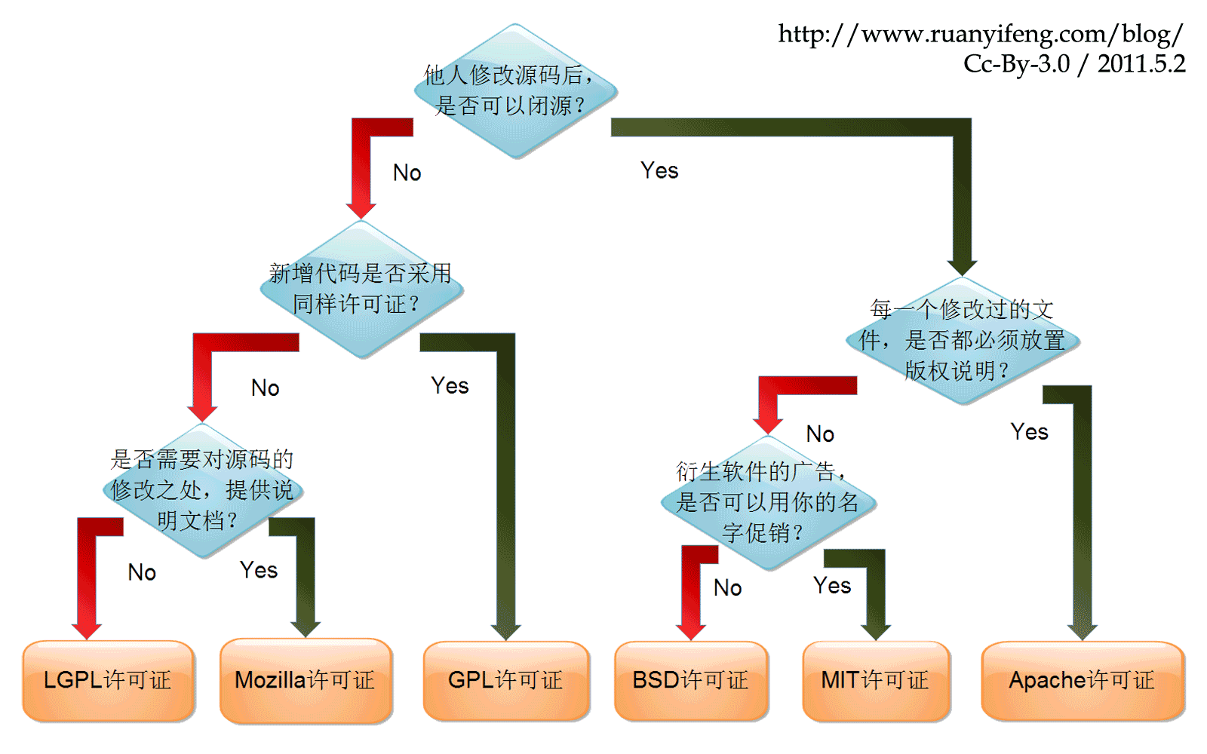

Slide 8
对于我们来说，自由软件和开源软件意味着什么
用户的我们：享受自由软件提供的软件自由；享受开源软件提供的开放包容；同时我们也可以通过开源代码进行软件的客制化
开发者的我们：享受自由软件和开源软件为技术界提供的可靠技术基石，同时在这种共建共享中彼此成就

Slide 9
开源软件安利

Slide 10


btw，哪里去找开源软件
GitHub、GitLab、OSDN、SourceForge、Gitee等公开的代码托管平台
Google一下你要的软件名/品类+Opensource Alternative
  eg. Adobe Photoshop Opensource Alternative
一些大型桌面应用项目往往会为你电脑里各种功能的软件开发替代品，比如KDE和GNOME
查找一下发行版的文档也是好主意：Arch常见问题、应用程序列表
大家晚点学C语言在Windows下整mingw-w64就是去SourceForge上下
然后看国外的开源营销号XD

Slide 11










文本编辑——通用编辑器和程序开发
VSCode严格意义上来说并不是开源软件，因为微软往发布的二进制文件里加了私货，所以社区推出来VSCodium
通用编辑器
  VSCode、VSCodium、Zed
  Atom、Pulsar
  （硬核）Vim、Neovim、Emacs、Nano
程序开发
  IDEA CE、Pycharm CE
计算机的同学最好要会点Vim
Neovim可以搭配LazyVim使用

Slide 12





文本编辑——文档撰写
btw，虽然不开源，但是我们LaTeX写作其实多用OverLeaf这个平台
LaTeX
  TexLive+TeXstudio
Markdown
  Marktext
  Zettlr
  VNote
Markdown软件还挺多的，可以去markdown.com.cn上看看
闭源常用的还有Typora和Notion

Slide 13

btw，文本编辑——输入法
Linux的两大输入法框架
  fcitx及其后继者fcitx5
  ibus
输入法的神中神——RIME输入法
  完全可客制化的输入方案
  良好的全平台支持
  中文输入的终极解决方案，支持粤拼、客家拼音、繁体五笔等输入码（其实输入码方面可以完全自定义）
  完备的繁体字支持（可以区分港繁、台繁等）
不支持开箱即用，上手难度较高，使用需慎重
但是你可以下载别人配置好的方案XD

Slide 14





文档管理
用Zotero管理文献，方便一键导入文献信息
文献管理
  Zotero+茉莉花插件（提供知网支持）
知识管理Trilium、Joplin
辞典GoldenDict
电子书库Calibre
Trilium这个项目完成度颇为逆天，甚至支持网页端访问、私有化部署和多端同步，也支持自开发API，但是 CKEditor 5 这个编辑器的人机功效一坨

Slide 15




电子文档阅读器以及手写笔记
PDF阅读器
  Okular
手写笔记
  平板：Saber
  PC：Xournal++
移动端阅读器
  KOReader
这里提一嘴，KOReader可以和Calibre联动，平板电脑书写笔记上屏可以用Weylus（建议用社区后来维护的版本）

Slide 16




多媒体
Photoshop替代品
  Krita（支持安卓平板）
  GIMP
论文图表
  draw.io（可以在线使用）
矢量图
  inkscape

Slide 17





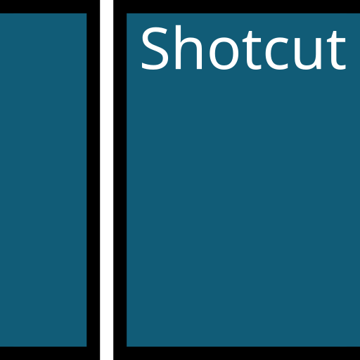
多媒体
VLC是一般解
mpv能保证几乎在任何环境下能用好用，你甚至不用配置音视频的软硬解
音视频播放器
  VLC（全平台播放器之神）
  mpv（古希腊掌管开箱即用的神）
  YesPlayMusic（最好的网易云第三方播放器）
  Jellyfin（私有化部署的家庭影院）
音视频剪辑
  音频：Audacity（小巧好用，省得用AU）
  视频：Shotcut（小巧好用+1）

Slide 18

音视频相关
这里嘴一句FFmpeg
  自由软件，广泛被用于进行音视频的录影、转换、串流，古希腊掌管音视频的神
  在GPL、LGPL协议下发布，但是经常被不良厂商直接拿去用
    比如暴风影音、格式工厂、QQ播放器
    甚至有 古希腊闭源播放器的神 Potplayer（地表最强播放器之一）

Slide 19




浏览器
Microsoft Edge
老流氓微软基于Chromium改的一个新浏览器，预装Windows
好用，能用，可以用，但是闭源（现在已经出于种种原因不再建议使用）
和Chrome差异大，集成了微软服务
火狐Firefox
Mozilla基金会扛把子产品
你在国内能直连它的插件商店和同步服务就应该知道这东西隐私保护的含金量
大部分Linux发行版的预装
注意：国内版和国际版的服务不互通
建议使用！
直到今天许多浏览器的UA还是习惯性伪装成火狐（笑死
自媒体“差评君”做过一个视频吐槽Edge近年的变化，包括Edge游戏助手化身后台内存大胃袋，静默更新更是飞升焖子星球让游戏助手反复死灰复燃。
购物比价、MSN信息流、游戏侧边栏、优惠卷弹窗、侧边栏去客制化、难以卸载、个性化设置被覆盖、捆绑Windows搜索栏
Chromium
开源产品
人类史上最大的开源项目之一（可能有近三千万行的代码，10G+）
建议使用！
Google Chrome
谷歌扛把子产品
定义了浏览器的主流
基于Chromium项目，但是被谷歌加入了私货

Slide 20



信息整合 & 压缩
Thunderbird
  邮箱、日历、日程、联系人、RSS订阅、新闻组、即时聊天（IRC、XMPP等）一站式服务
7-zip
  1MB大小的解压软件
  支持几乎一切压缩格式
  每个人的Windows里都应该有一个
  牢记官网：7-zip.org
    国内很多年前就有高仿了
Linux解压暂且没有什么好的方案，Ark也不太成熟，用命令行罢（
多语言解压用Bandizip，7z对多语言的支持有限，尤其是喜欢打日本游戏的同学
Bandizip的母公司Bandisoft还有个很好用的图像查看器Honeyview，个人认为是Windows上最好的图像查看器
Honeyview暂时找不到Icon文件

Slide 21



科研计算相关
MatLab替代品
  GNU Octave
  Scilab
计算器Geogebra
  支持在线访问
  可视化
  能算函数
其实真要说的话，R、Julia和Python也绝对算MatLab替代品了。
毕竟是专业的科学计算编程语言。

Slide 22





文件传输与下载
然而实际上命令行用户还是用wget和curl比较多一点。curl是历史遗留问题，wget作为aria2c抽风的备选。
如果能忍受广告，Windows用户可以试试BitComet
最好的BT种子下载器qBittorrent
（比较冷门）ed2k下载器eMule
FTP下载Filezilla
最好的直链下载器aria2c
局域网文件直传神器（AirDrop全平台平替）Localsend
局域网文件同步Syncthing
eMule的话，下载MSDN itellyou镜像站的镜像的时候经常用
不想用命令行的同学可以试试
Free Download Manager(FDM)
Internet Download Manager(IDM)
aria2c是aria2项目的一部分，是一个下载用的命令行工具，支持多线程下载，有社区开发的浏览器插件
多设备的同学可以试试自建NAS，如果想不过中转直接连的话就考虑Syncthing

Slide 23





计算机专业强相关
VMWare Station的最佳平替
现在几乎所有安卓模拟器都是VBox的再封装。
由于是Oracle亲儿子，和AOSP项目算表兄弟关系，对Android的支持相当好。
版本控制
  Git
    建议B站搜GeekHour的一小时Git教程
  SVN
    知道有这个东西就好
虚拟化
  VirtualBox
  Proxmox VE
  Docker/Podman
  WSL
  Waydroid
  Winapps
是的，你可以在学生寝室假设虚拟化高性能计算集群（
云服务部署最速传说
虚拟化是个很大的坑，老实说QEMU和Xen是绕不过去的东西，但是篇幅有限（
容器和安卓虚拟化还有个Waydroid可以提一提，容器化安卓玩具

Slide 24
计算机专业强相关
终端
  开箱即用的傻瓜式终端fish
  长期使用最优选zsh+omz+p10k
    plugins=(zsh-autosuggestions zsh-syntax-highlighting)
  全终端通用的高级终端方案oh my posh
fish不兼容bash
只适合在客制化要求不太高的场景使用
尤其注意/etc/profile.d/下的sh文件，那些基本都没法跑
神文《命令行的艺术》：https://github.com/jlevy/the-art-of-command-line/

Slide 25





杂七杂八
微软应用商店就能下载，Windows也可以用SpaceSniffer
硬盘空间可视化Filelight
文件管理器Dolphin
安装镜像烧录
  Windows：Rufus
  Linux：balenaEtcher
思维导图Freeplane
Windows文件检索Everything
Linux Only，KDE社区的文件管理器，异常好用，基本用过一次以后就离不开
Everything基本也算是Windows下不可或缺的实用软件了。虽然不是开源软件，但这里也特别介绍一下。

Slide 26
Linux User Group

Slide 27
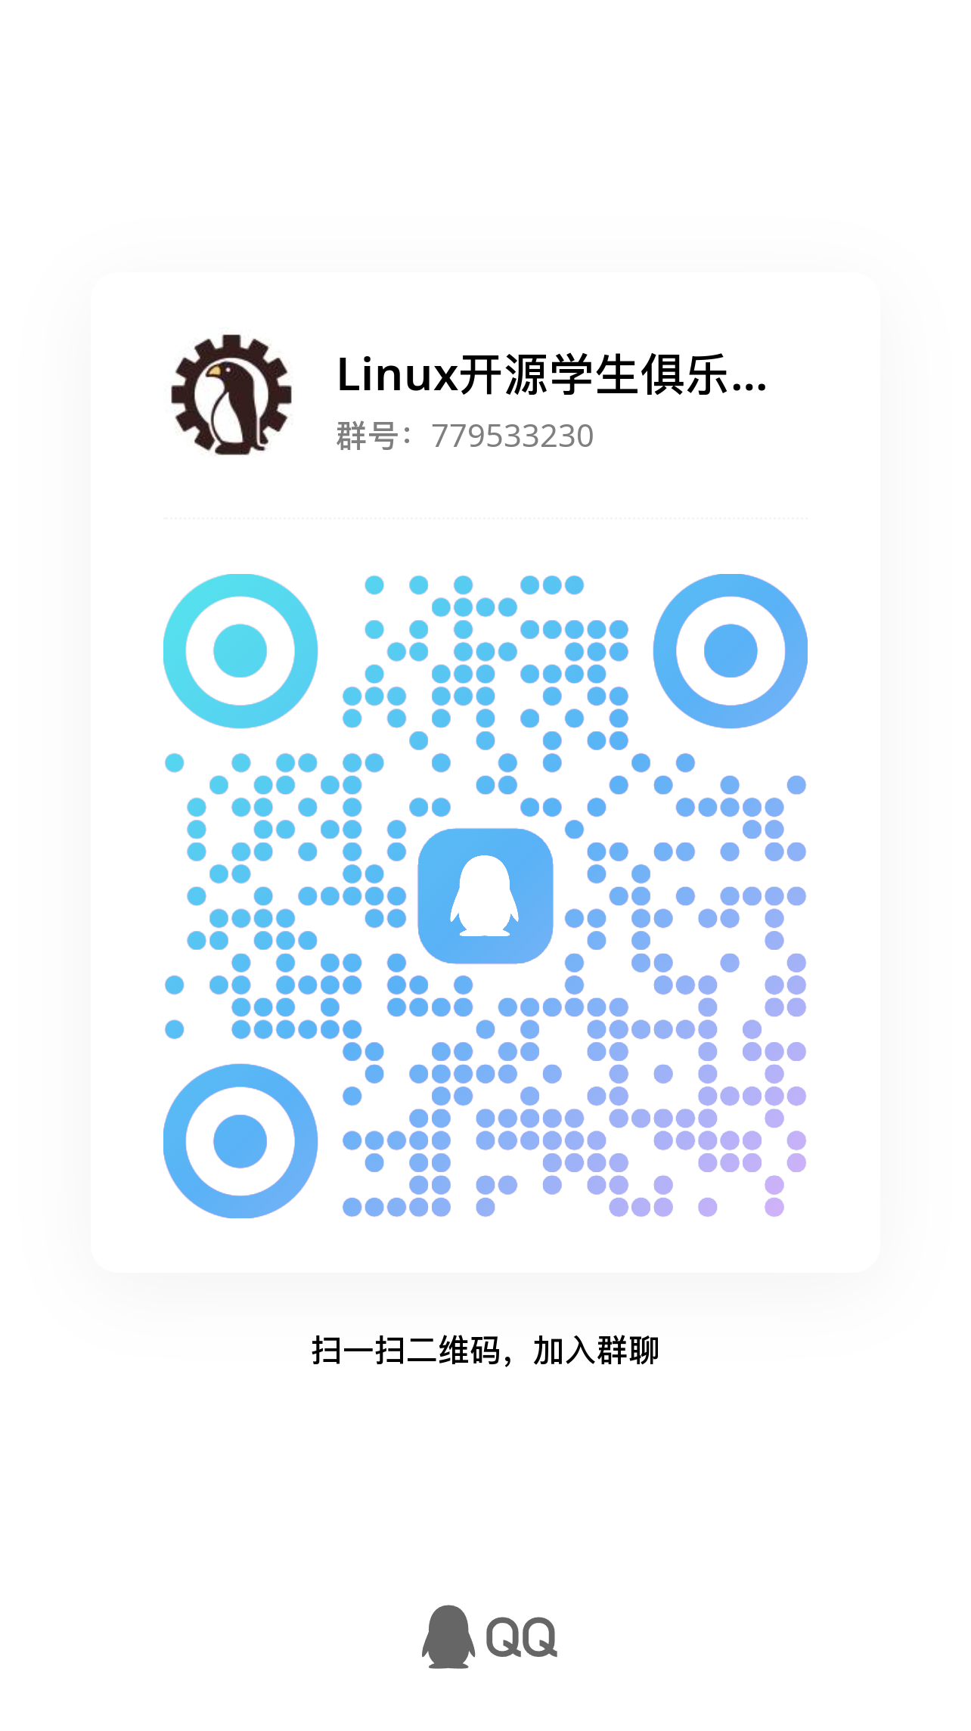

我们社团的品格就是天然爱折腾一点
社团里 老登 大佬非常多
普遍 折腾过计算机领域的各种「歪门邪道」 有良好的技术知识储备
我社团负责管理我校的GitLab服务（git.hit.edu.cn）和镜像站（mirrors.hit.edu.cn），欢迎各位 小登 青年才俊✓ 参与运维

Slide 28
Thanks!

